Slide 1
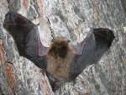
Млекопитающие животные
Выполнила: Бакурова Екатерина Андреевна

Slide 2
Правила:
Уважай своего товарища.
Умей каждого выслушать.
Не согласен – предлагай!

Slide 3
Проверка
1. змея 2. черника 3. клубника | 1. сосна 2. орех 3. ель | 1. облако 2. птица 3. гриб | 1. огурец 2. морковь 3. пшеница | 1. астра 2. незабудка 3. одуванчик | 1. тигр 2. рябина 3. собака | 1. вишня 2. яблоня 3. клён
ЗООПАРК

Slide 4
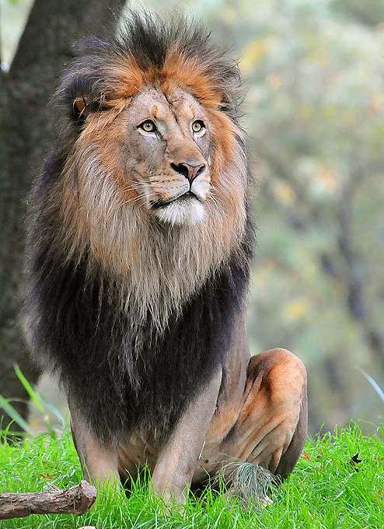
Лев – король всех зверей

Slide 5
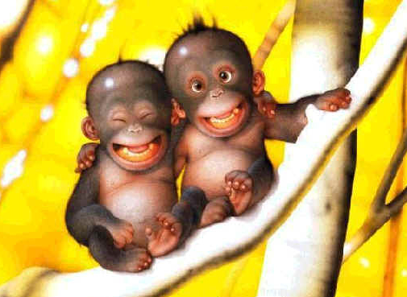
ФИЗМИНУТКА

Slide 6
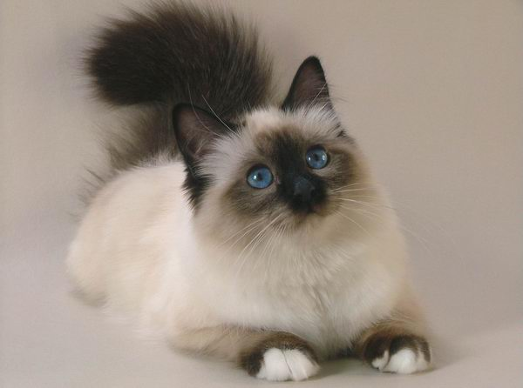
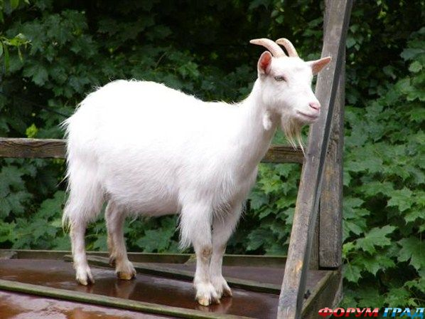
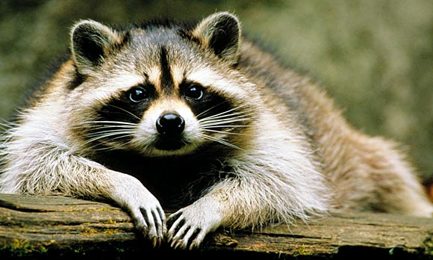
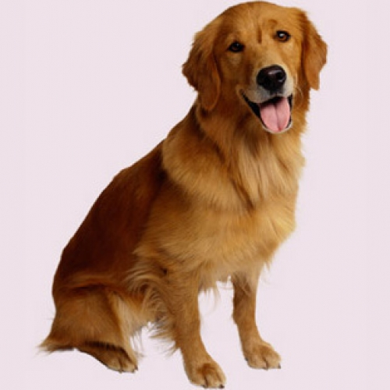
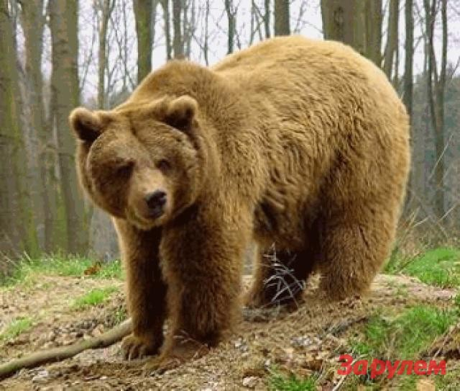
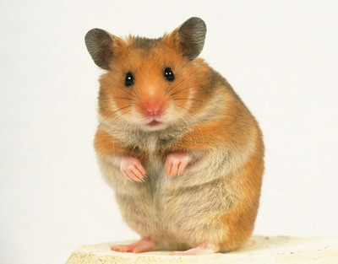
МОЛОКО + ПИТАНИЕ + ЮЩИЕ
Млекопитающие

Slide 7
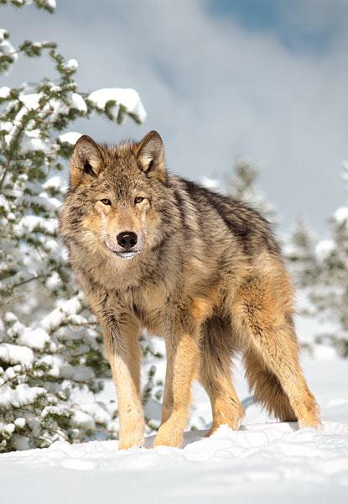
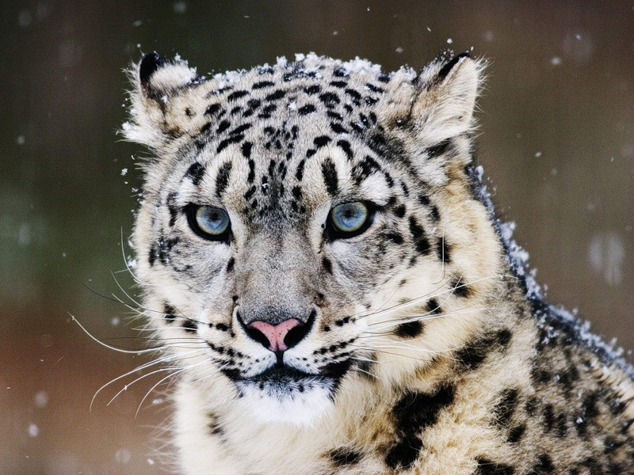

Slide 8
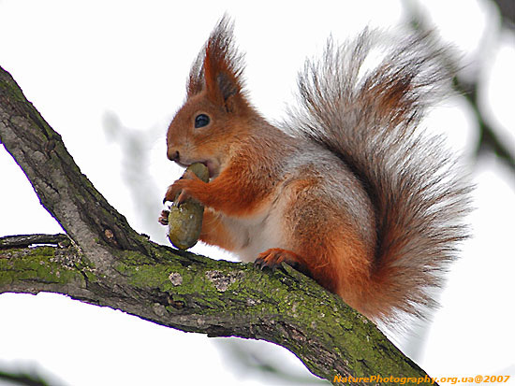
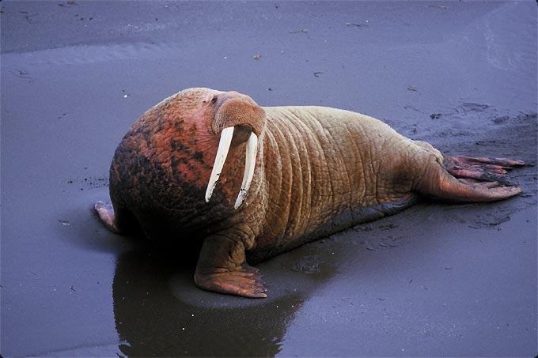

Slide 9
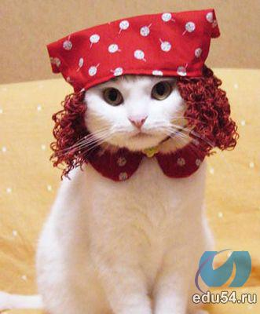
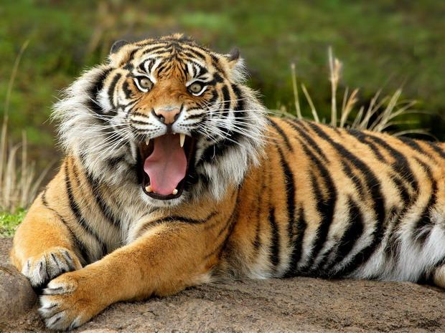

Slide 10
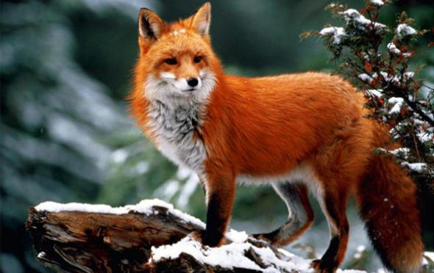
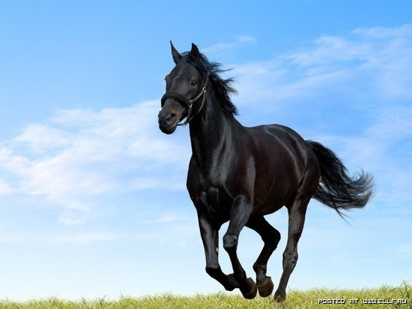

Slide 11
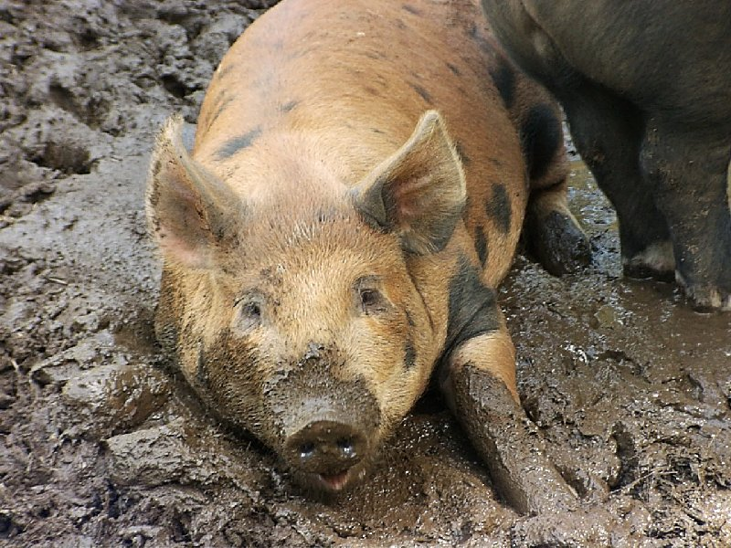
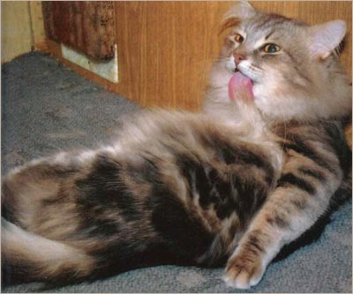

Slide 12
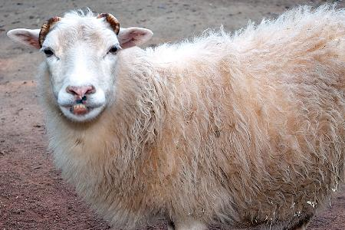
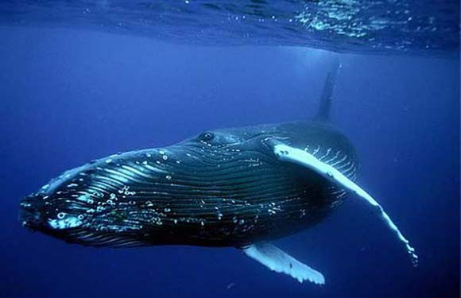

Slide 13
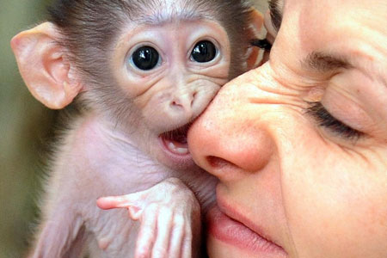

Slide 14
Мышки и собачки,
Коровы и слоны,
Крошки и зверюшки
Большой величины.
У них есть много общего –
Они живородящие,
Все они выкармливают
Деток молоком.

Slide 15
Найти загадки
Нарисовать рисунок
Подготовить сообщение

Slide 16
Молодцы!

